Slide 1


PHÒNG GIÁO DỤC VÀ ĐÀO TẠO QUẬN LONG BIÊN
TRƯỜNG TIỂU HỌC PHÚC LỢI
CHÀO MỪNG CÁC CON
ĐẾN TIẾT TOÁN

Slide 2





Chủ đề 2:
Phép cộng, phép trừ trong phạm vi 20
Bài 10: LUYỆN TẬP CHUNG
Tiết 2

Slide 3

Củng cố bảng cộng qua 10
Vận dụng vào trò chơi.
Mục tiêu
Giải các bài toán có về thêm, bớt một số đơn vị

Slide 4





1
Số ?
+ | 4 | 7 | 6 | 8 | 5 | 7
 | 8 | 6 | 9 | 4 | 6 | 5
12
12
?
15
12
?
?
13
?
?
11
? Trong các phép tính trên, những phép tính nào có cùng kết quả?

Slide 5
4 + 8 8 + 4
……
=
8 + 4 7 + 5
……
=
Notes:
GV nói thêm về khi đổi chỗ 2 số hạng trong 1 tổng thì tổng k thay đối….

Slide 6
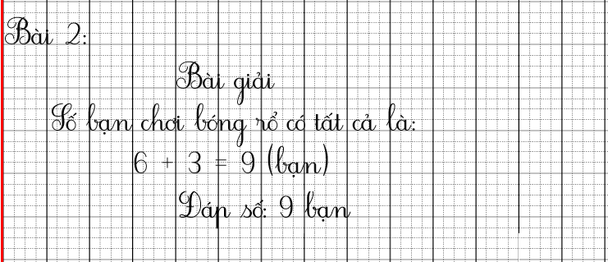
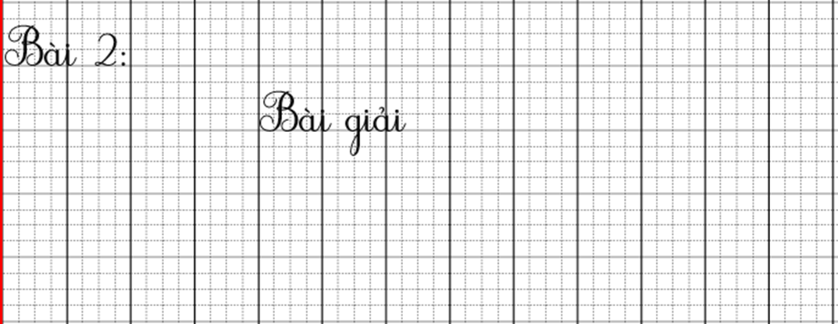
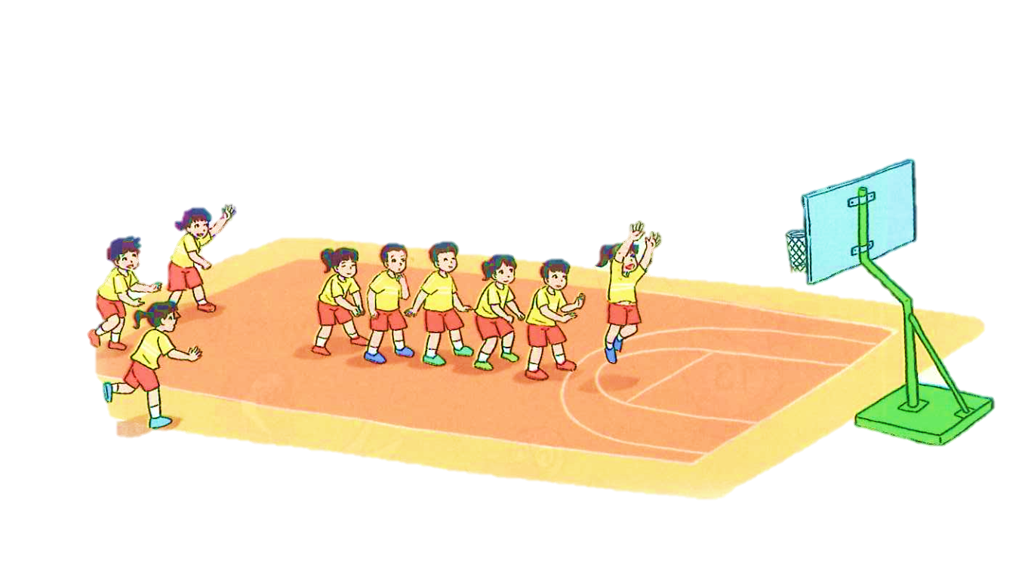

2
  Có 6 bạn đang chơi bóng rổ, sau đó thêm 3 bạn chạy đến cùng chơi. Hỏi lúc đó có tất cả bao nhiêu bạn chơi bóng rổ?
  Tóm tắt
  Có : 6 bạn
  Thêm : 3 bạn
  Có tất cả : … bạn?

Slide 7

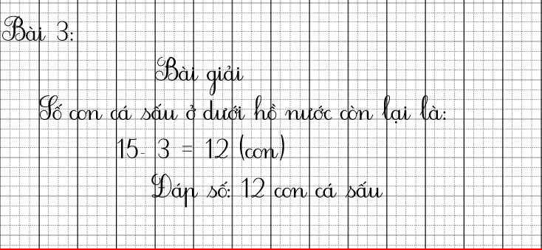
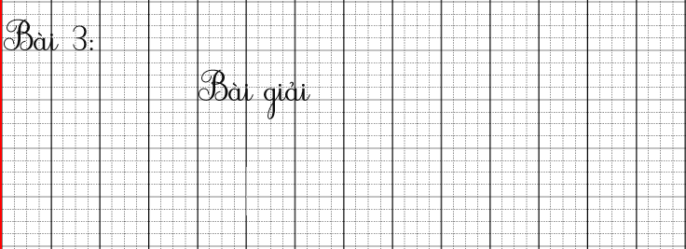
3
  Dưới hồ nước có 15 con cá sấu, sau đó có 3 con lên bờ.
  Hỏi còn lại bao nhiêu con cá sấu ở dưới hồ nước?
  Tóm tắt
  Dưới hồ nước : 15 con
  Lên bờ : 3 con
  Còn lại : … con?

Slide 8

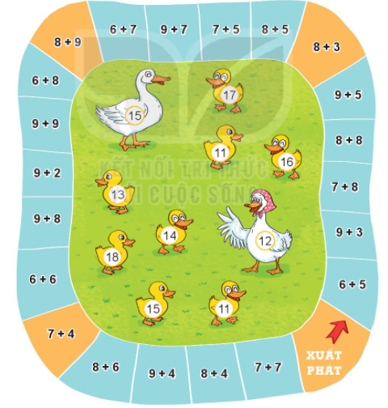
BẮT VỊT
Cách chơi:
Chơi theo nhóm.
Người chơi bắt đầu từ ô Xuất phát. Khi đến lượt, người chơi gieo xúc xắc. Đếm số chấm ở mặt trên xúc xắc rồi di chuyển số ô bằng số chấm đó. Nêu kết quả phép tính tại ô đi đến rồi bắt một con vịt ghi số bằng kết quả đó.
Trò chơi kết thúc khi bắt được 5 con vịt.

Slide 9
17
11
13
16
12
13
14
14
18
16
11
15
17
12
12
11
14
14
13
12
11

Slide 10

Củng cố
dặn dò
- Ôn lại bảng cộng qua 10
và rèn giải toán.
- Xem trước bài sau :
“Phép trừ qua 10 trong phạm vi 20”.

Slide 11
Tạm biệt và hẹn gặp lại
các con vào những tiết học sau!

